Slide 1

MĨ THUẬT
CHỦ ĐỀ 4: KHU RỪNG NHIỆT ĐỚI BÀI 3:KHU RỪNG THÂN THIỆN

Slide 2
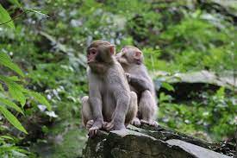
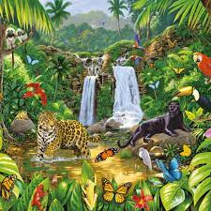
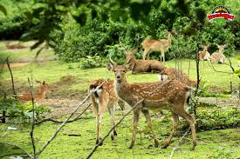
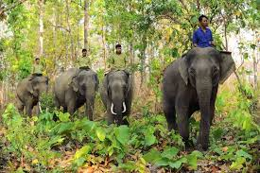
-Chia sẻ các con vật có trong rừng mà em biết?
- Đặc điểm , hình dáng, màu sắc các con vật như thế nào? Thức ăn của chúng là gì?

Slide 3
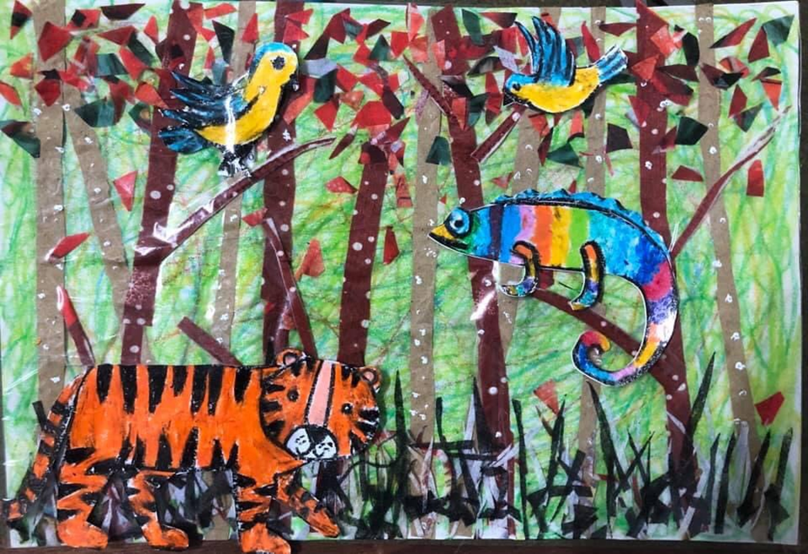
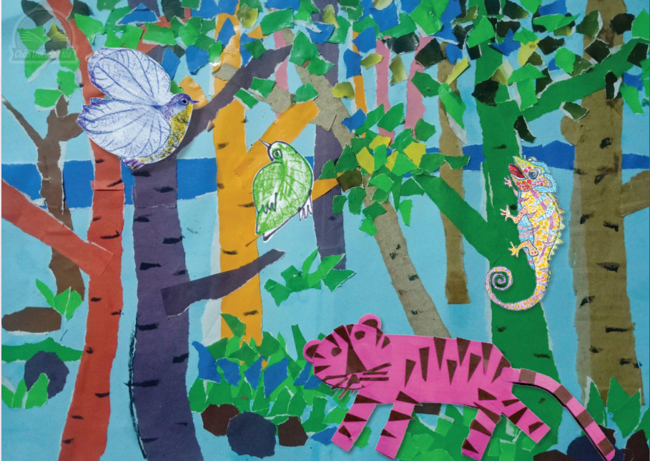
XEM TRANH KHU RỪNG
- Kể tên các con vật có trong tranh khu rừng?
- Các chấm, màu nét có trong tranh như thế nào?
- Em thích nhất con vật nào? Con vật đó di chuyển ntn?

Slide 4
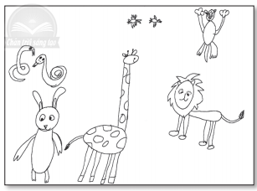
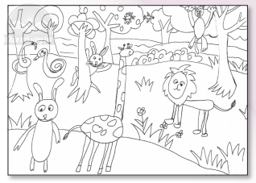
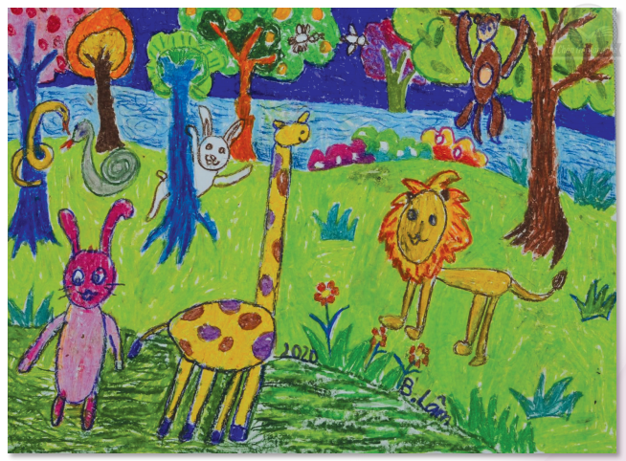
CÁCH VẼ TRANH VỚI CON VẬT TRONG RỪNG
-Các bước thực hiện vẽ tranh như thế nào?
B1: Vẽ hình các con vật trong rừng trước.
B2: Vẽ cây và cảnh vật khu rừng.
B3: Vẽ màu cho bức tranh.

Slide 5
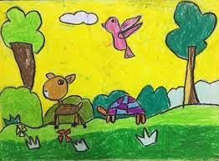
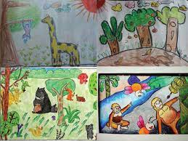
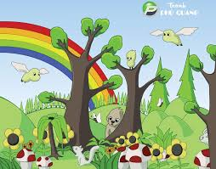
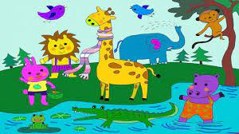
BÀI THAM KHẢO

Slide 6

THỰC HÀNH
Tạo sản phẩm mĩ thuật về những con vật trong rừng
Có thể vẽ hoặc cắt dán các con vật.
Vẽ trên giấy a4

